Slide 1

15（3）磁场的高斯定理和安培环路定理

Slide 2
复 习
1、磁感应强度 的 定义:
方向 : 规定磁场中某点处小磁针 N 极所指的方向。
大小：
2、洛伦兹力:
3、毕 -- 萨定律:

Slide 3
专题
磁场的高斯定理和安培环路定理

Slide 4
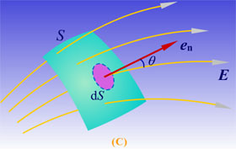
一、磁场的高斯定理:
磁场线
1、磁通量
通过磁场中某一曲面的磁感应线的条数叫磁通量。
设磁场中某点处的磁感应强度为 ，
定义该点处任意面元矢量的磁通量为
磁场中任意曲面 S 的磁通量
SI 单位:
韦伯(Wb)

Slide 5
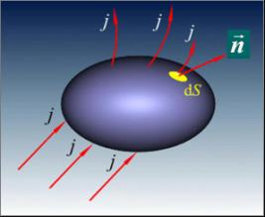
若为闭合曲面，规定由里向外为法线的正方向则有:
由闭合曲面穿出的磁通量为正， 进入闭合曲面内的磁通量为负。
2、磁场的高斯定理:
磁场中磁感应线与闭合曲面S 的关系共有三种情况：
①与S 相离
③
②与S 相交
对磁通量的贡献均为零 。
②
③与S 相切
①

Slide 6
通过磁场中任一闭合曲面的磁通量恒等于零。
高斯面上各点的磁感应强度
通过任意闭合曲面的电通量
磁场的高斯定理
高斯面
电场高斯定理
磁场高斯定理
反映闭合曲面的电通量与所包围电量之间的关系
反映闭合曲面的磁通量恒为零。
电场为有源场
磁场为无源场
Notes:
需要说明的是：半个多世纪以来，很多科学家一直在实验上热 衷于寻找磁单极子的工作。1982年美国斯坦福大学从实验上分析，存在磁单极子，但未得到重复验证。

Slide 7

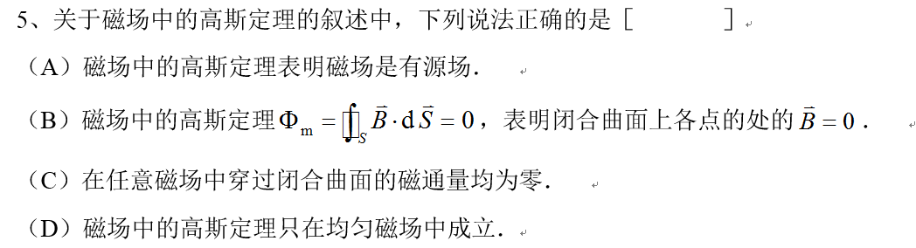
单选题
3分
A
B
C
D
提交

Slide 8
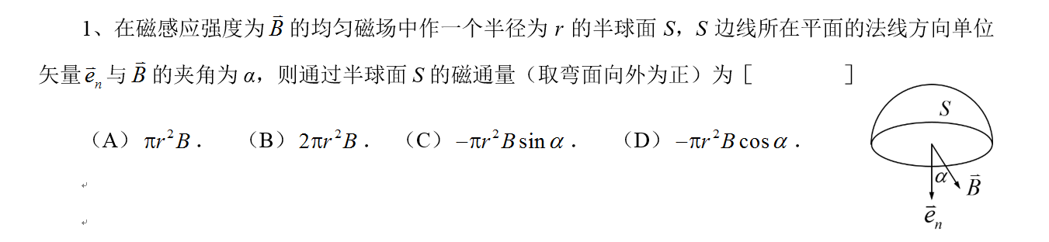
单选题
3分
A
B
C
D
提交

Slide 9
二、 安培环路定理:
1、表述：在稳恒电流的磁场中，磁感应强度 沿任何闭合路径L的线积分( 环流 ) 等于路径 L 内所包围的电流的代数和的μ₀倍。
2、说明：
1）∑ I_{i} 为代数和，其中 I_{i} 正负的 规定：
I_{i} 的方向与 L 的绕向成 右手螺旋关系，I_{i} 取正； 否则取负。
2） 是 L 内、外所有电流激发的总磁场。 但只有被 L 所围的I 对 的环流有贡献。

Slide 10
3）安培环路定理仅适用于闭合稳恒电流回路。
4）所谓包围: 以 L 为边界作任意曲面, I 一定与此面相交。
[ 练习 ]

Slide 11
二、安培环路定理的应用：
当电流分布具有某种对称性时，可以利用安培环路定理求解磁感应强度。
具体步骤：
① 分析磁场分布的对称性（轴对称、面对称）。
② 选择适当的安培回路，作为积分路径，积分路径必须通过所要求的场点。
③ 通过适当的积分路径使 B 能从 中以标量的形式提出来。
④ 利用安培环路定理分别计算 的环流和积分路径所包围电流的的代数和 ，并判断电流的正负。
⑤ 由安培环路定理求出给定场点的磁感应强度 。

Slide 12
例题1 求无限长载流圆柱形导体的磁场。
解 由分析知电流分布为轴对称性，对圆柱外的一点P，取 r为半径的圆周为安培环路，则有
对圆柱内的一点P ′作以r 为半径的圆周为安培环路，则有
Notes:
磁线是以圆柱轴线为中心的同心圆，磁感应强度的方向与圆周相切。

Slide 13
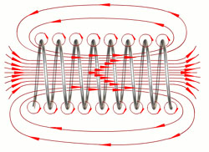
例题2 求无限长载流直螺线管内、外的磁场。
解 由电流分布的对称性知：在管内平行于轴线的任一直线上各点的B 都相等。
选如图abcd为安培环路，则有
无限长载流直螺线管内的磁场为均匀磁场。

Slide 14
再取环路b c e f ，则

Slide 15
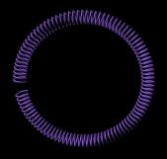
例题3 求螺绕环内、外的磁场。已知:
解: 由分析知磁场分布为轴对称, 磁感应线为同轴圆形曲线，与轴距离相同的各点 B大小相同，方向沿圆的切线方向。
在环内:取r 为半径的圆为积分回路 , 则
因而有:
环外:

Slide 16

例题4 无限大平面电流的磁场。已知：面电流密度为j （垂直于电流方向单位长度上的电流强度）。
解: 由分析知磁场分布为面对称。平面两侧的磁场线为与面平行的水平直线族。
作图示的安培环路abcd ，则有:
方向：如图所示。

Slide 17
以上是磁场的高斯定理和环路定理

Slide 18
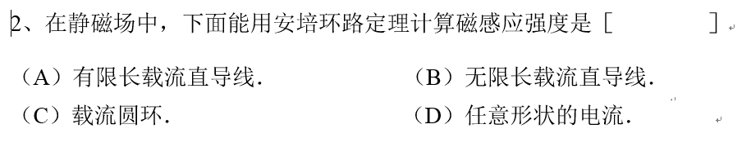
单选题
3分
A
B
C
D
提交

Slide 19
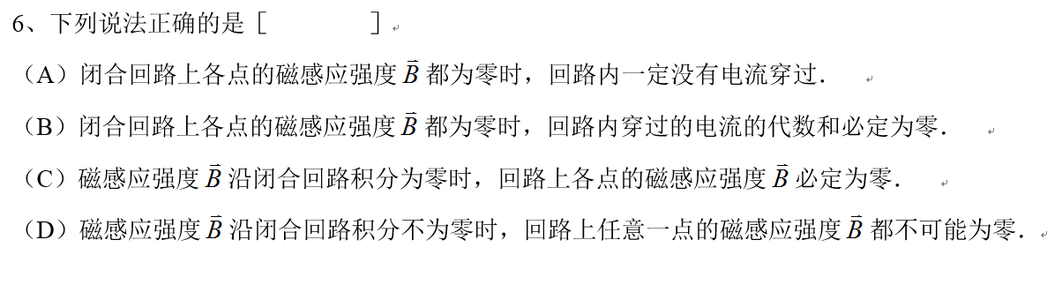
单选题
3分
A
B
C
D
提交

Slide 20
小 结
1、运动电荷的磁场:
2、安培环路定理:
3、常用的磁场分布:
无限长载流圆柱形导体：

Slide 21
无限长载流平面：
无限长直螺线管磁场：
螺绕环的磁场：
4、洛仑兹公式:
作业: p:136页 18、21

